Slide 1

الصف: الأول
المادة: حساب
الدرس: ارسم وتابع النمط

Slide 2

مخرجات التعلم
- أن يميز التلميذ نمطاً من عنصرين
- أن يكون التلميذ نمطاً من عنصرين
- أن يرسم التلميذ نمطاً من عنصرين

Slide 3

تأمل الشكل وعبر عما تراه

Slide 4
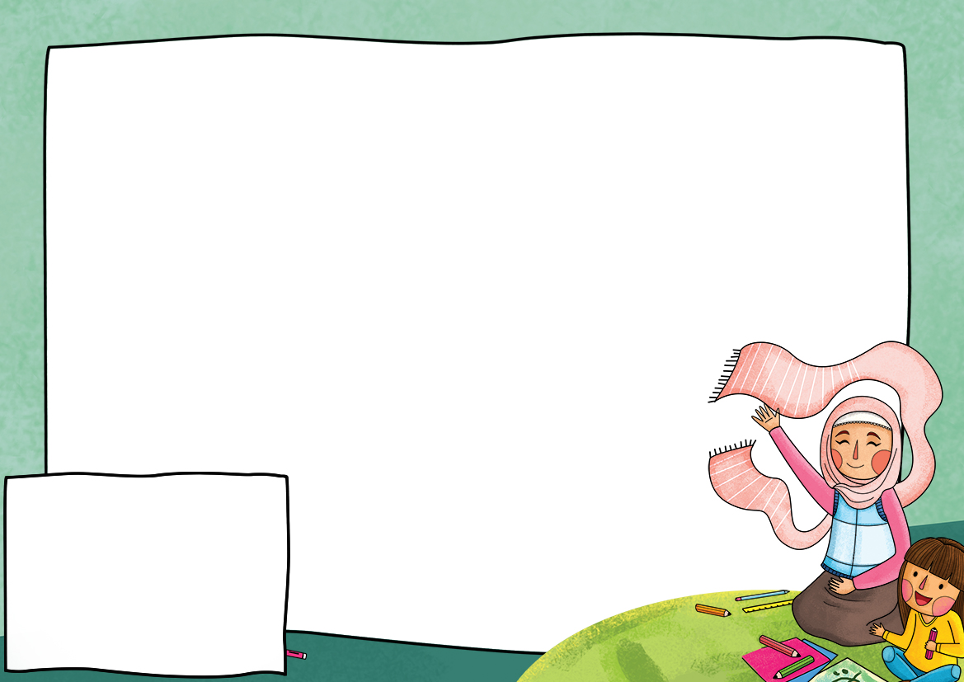
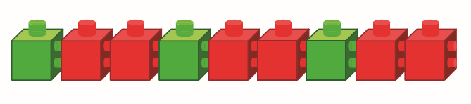
أتأمل وألاحظ

Slide 5
أتأمل وألاحظ
أخضر
أحمر
أحمر

Slide 6

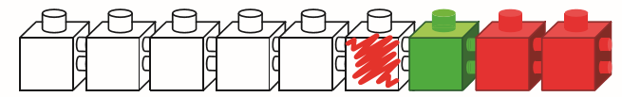
ألون بالترتيب نفسه

Slide 7
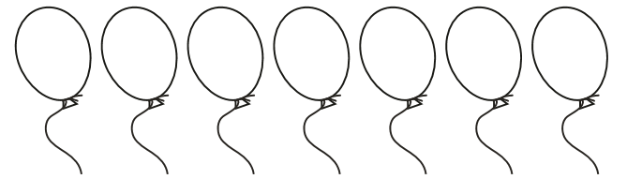
أكون نمطا من ألوان أحبها

Slide 8
إلى اللـقـاء

